Slide 1
공연 / 전시 정보 프로그램
기획 발표
2016180038 장은선
2016184009 김하은
1

Slide 2
목차
주제
상세기능
예시 화면
역할 분담
일정
2

Slide 3
주제
공연 / 전시 정보를 알 수 있는 프로그램을 만들자!
텔레그램봇을 만들자!
3

Slide 4
상세 기능
공연 이름으로 검색
분야별 / 기간별 / 지역별 로 볼 수 있는 카테고리
이미지 출력
지도 / 위치 제공
4

Slide 5
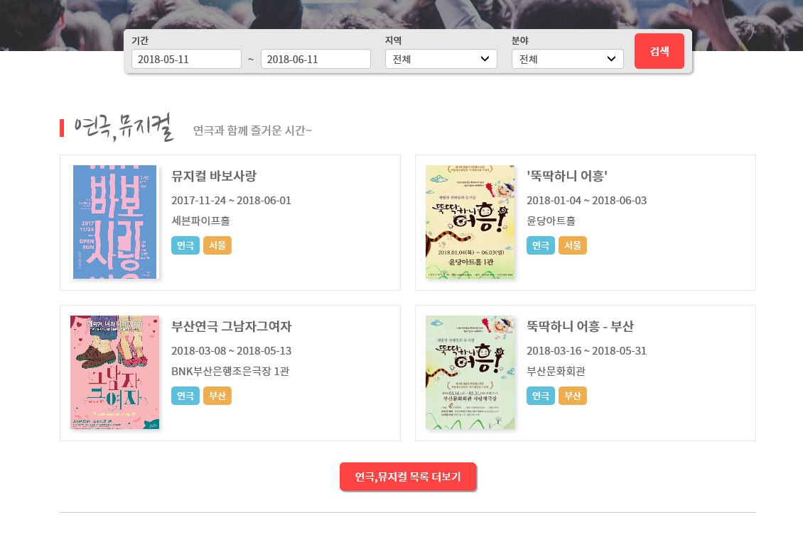
예시 화면
5

Slide 6
역할 분담
장은선
공연 이름 검색
지도 / 위치 제공
김하은
공연 카테고리별 출력
이미지 출력
공동
텔레그램 봇 만들기
6

Slide 7
일정
주차 | 일정
1주차 | 공연 이름 검색 , 분야별 / 기간별 공연 정보 출력
2주차 | 이미지 출력 , 중간 발표
3주차 | 지도 / 위치 제공
4주차 | 텔레그램 봇 만들기
7

